Slide 1
Стаціонарний розподіл для ланцюгів Маркова

Slide 2
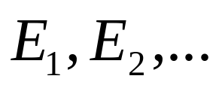
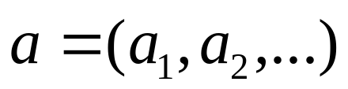
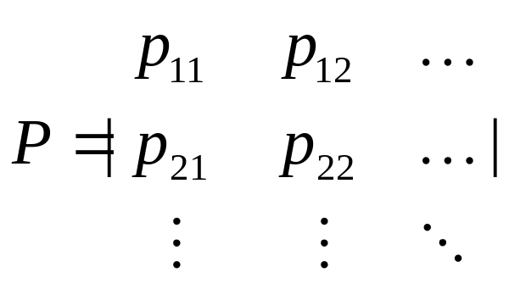
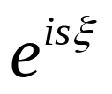
Розглянемо ланцюг Маркова з множиною станів стохастичним векторам імовірністю перебування системи в різних станах в початковий момент і стохастичною матрицею
імовірністю переходу системи із стану в стан за 1 крок.

Slide 3
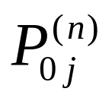
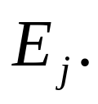
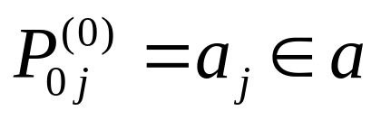
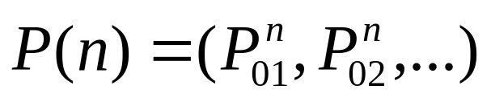
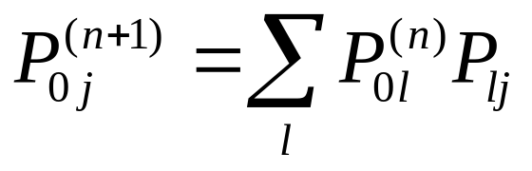
Позначимо через - імовірність того, що на n-му кроці система перебуватиме в стані Очевидно, що:
Всеможливі комбінації записуємо у вигляді вектора:
Очевидно, що P(0)=a
За формулою повної імовірності:

Slide 4
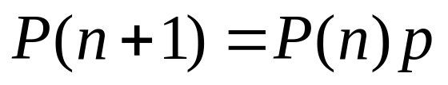
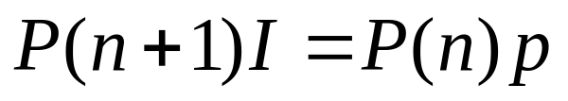
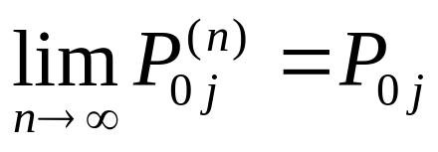
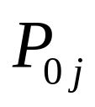
В термінах стохастичного вектора і стохастичної матриці це записується так:
(1)
Очевидно, що це можна записати так
I – стохастична матриця
Припустимо тепер, що існує границя
(j=1,2,…)
виражає імовірність того, що в далекому майбутньому система перебуватиме у стані

Slide 5

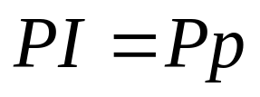
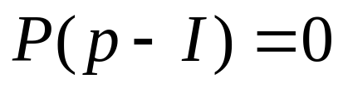
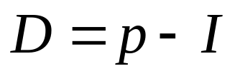

Перейдемо у співвідношенні (1) до границі коли Одержимо:
Звідси далі (0 – нульовий вектор)
Різницю між стохастичною матрицею і одиничною матрицею тої самої розмірності називають динамічною матрицею.

Slide 6
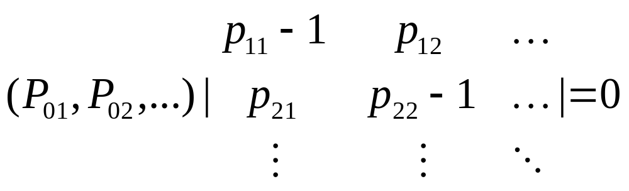
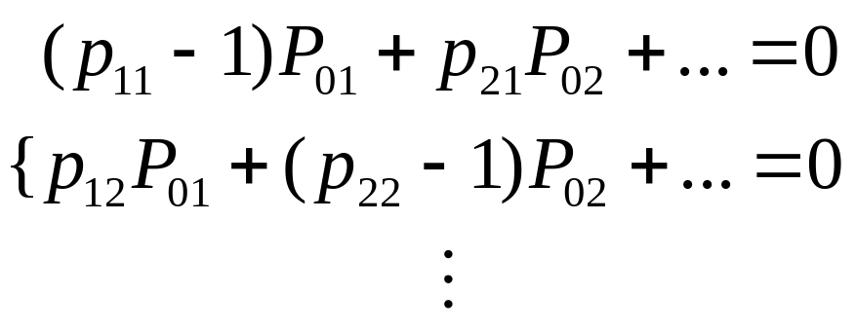
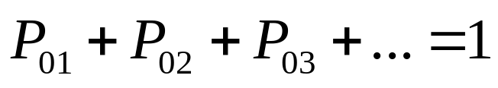
Остання система називається динамічною системою рівнянь. Запишемо її у явному вигляді:
Причому

Slide 7
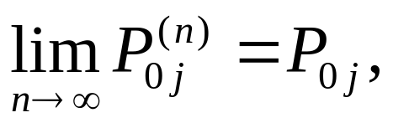
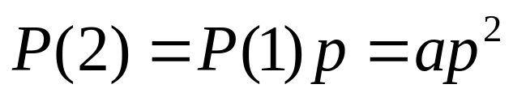
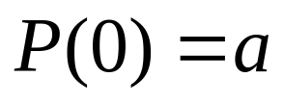
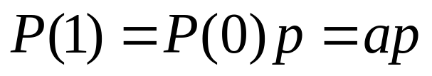

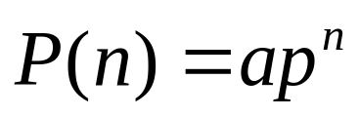
Таким чином, якщо існує причому сума тих границь ймовірностей рівна 1, то невідомі імовірності знаходяться з динамічної системи рівнянь. В результаті одержимо імовірність перебування системи в різних станах в далекому майбутньому. Якщо ж нас цікавить імовірність перебування в різних станах а перших кроках, то ми знаходимо цю імовірність з рівняння (1).
Згадаємо, що

Slide 8
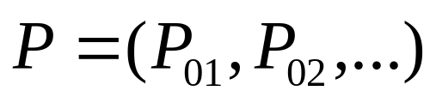
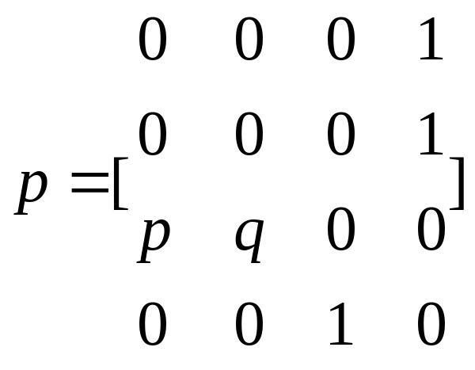
Граничний розподіл імовірності одержаний з динамічної системи рівнянь назвемо стаціонарним розподілом ланцюга Маркова.
Для двох прикладів ланцюгів Маркова, розглянутого минулого разу знайти:
  1. Імовірність перебування системи в різних станах на 1-му і 2-му кроці, а також
  2. Імовірність перебування системи в різних станах в далекому майбутньому.
1) a=(1,0,0,0)

Slide 9
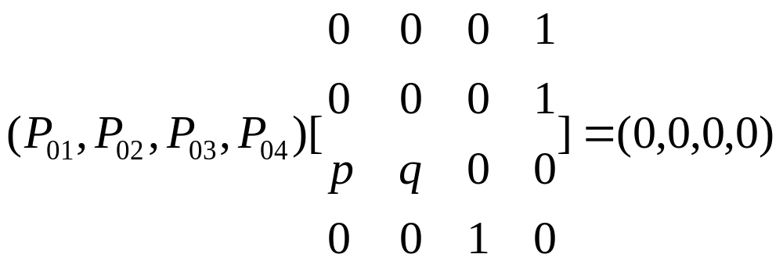
P(1)=ap=(0,0,0,1)
P(2)=P(1)p=(0,0,1,0)
P(3)=P(2)p=(p,q,0,0)
P(4)=P(3)p=(0,0,0,1)
Запишемо динамічну систему рівнянь

Slide 10
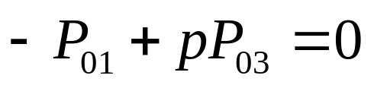
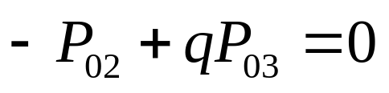
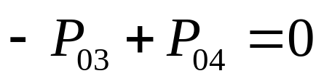
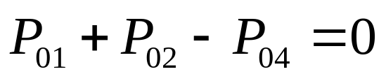
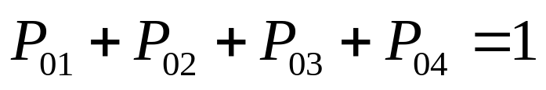
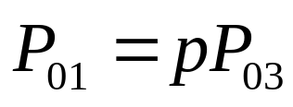
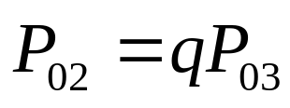
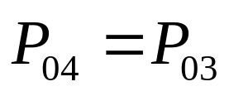
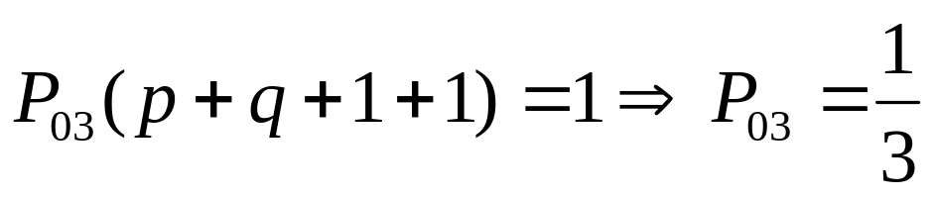
Таким чином стохастичний вектор перебування системи в різних станах буде:

Slide 11
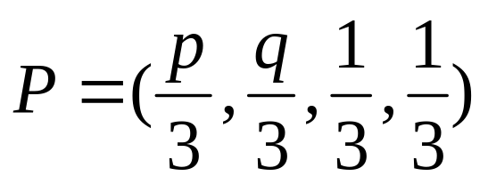
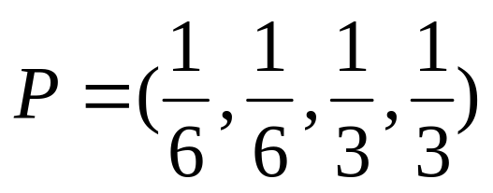
Якщо p=1/2 , то маємо вектор

Slide 12
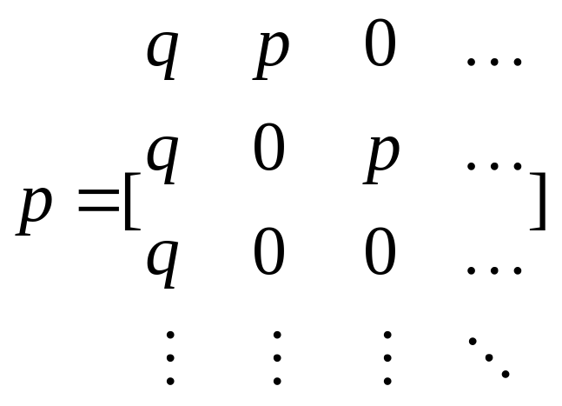
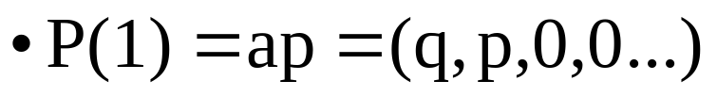
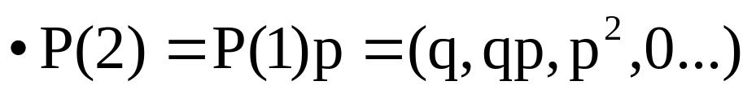
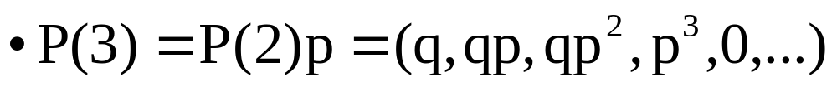
1) a=(1,0,0,0)

Slide 13
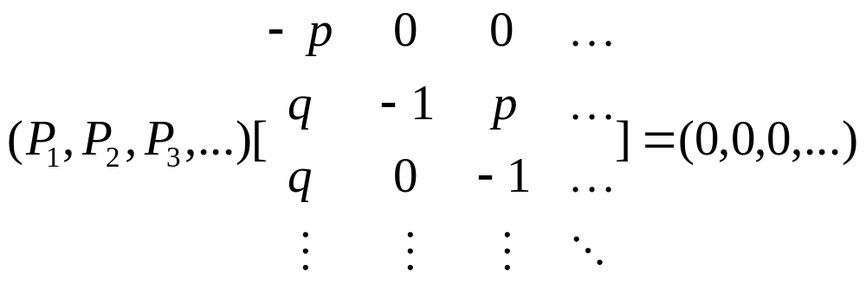
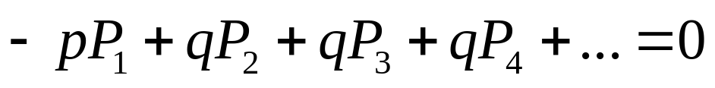
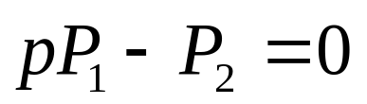
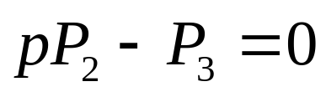
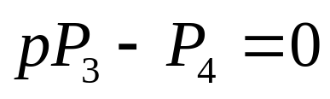

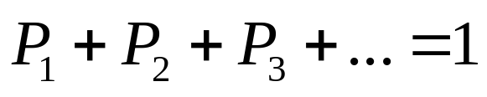
Запишемо динамічну систему рівнянь

Slide 14
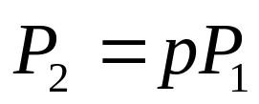
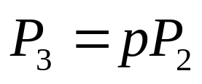


Таким чином імовірність перебування системи в далекому майбутньому буде:

Slide 15
Приклад 1
В деякій місцевості погода може бути добра, посередня або погана.
Якщо протягом якогось дня добра погода, то імовірність отримати наступного дня добру погоду 0,6, посередню 0,2 і погану 0,2. Якщо протягом якогось дня посередня погода, то імовірність отримати наступного дня добру погоду 0,25, посередню 0,5 і погану 0,25. Якщо протягом якогось дня погана погода, то імовірність отримати наступного дня добру погоду 0,25, посередню 0,25 і погану 0,25.

Slide 16




Знайти стаціонарний розподіл погоди в даній місцевості.
Розв'яжемо динамічну систему рівнянь

Slide 17







